Slide 1

Презентация по теме
«ЦВЕТКОВЫЕ И ХВОЙНЫЕ РАСТЕНИЯ»
Работу выполнила
учитель начальных классов
МОУ Криушинской СОШ
Сидорова С.В.

Slide 2





Улыбка – радуга души

Slide 3

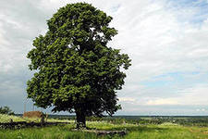
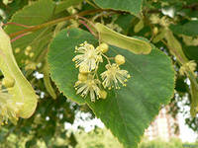
З а г а д к а
Это дерево цветёт,
Аромат и мёд даёт.
И спасает нас от гриппа,
От простуд царевна-…
Л И П А

Slide 4
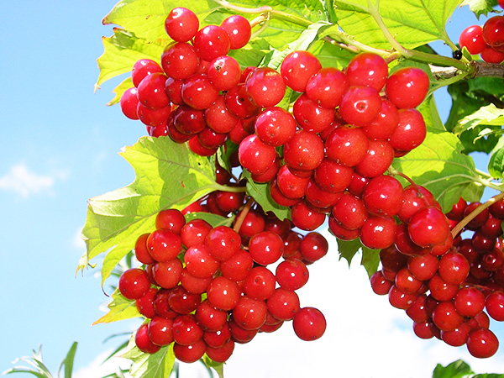
К
А
Л
И
Н
А

Slide 5
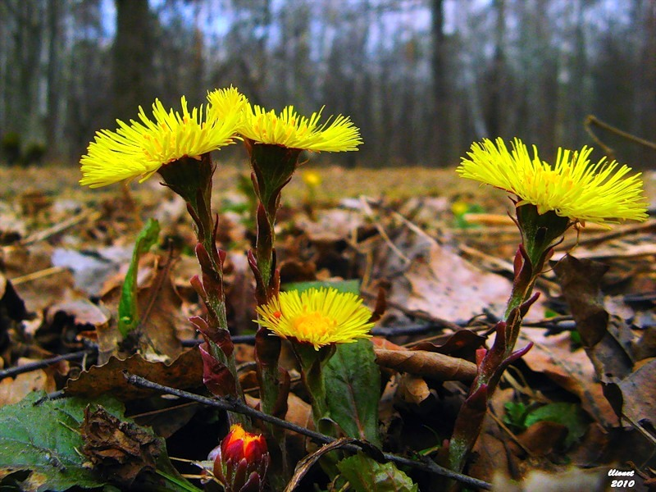
М а т ь– и –м а ч е х а

Slide 6
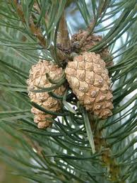
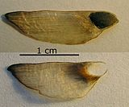
Шишки и семена сосны

Slide 7
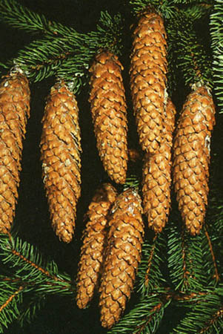
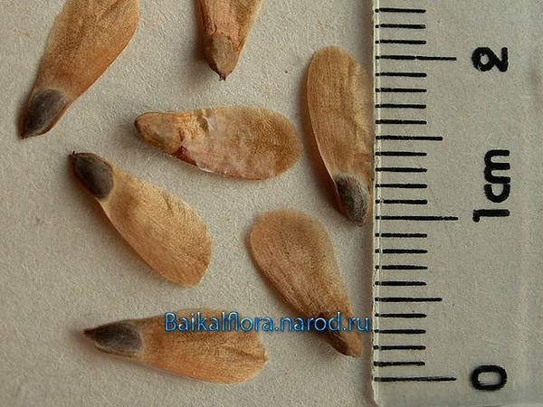
Еловые шишки и семена

Slide 8
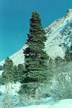
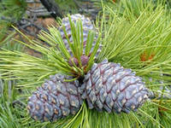
Сибирская сосна

Slide 9
Домашнее задание:
Для всех:
Тетрадь стр. 30
Хрестоматия стр. 41-44 пересказ одного рассказа
Для юных ученых:
Подготовить сообщение о любом цветковом
или хвойном растении.

Slide 10

Спасибо
за работу

